Slide 1
UŽDUOTYS GRAMATINEI KALBOS SANDARAI FORMUOTI
VIENASKAITA - DAUGISKAITA

Slide 2
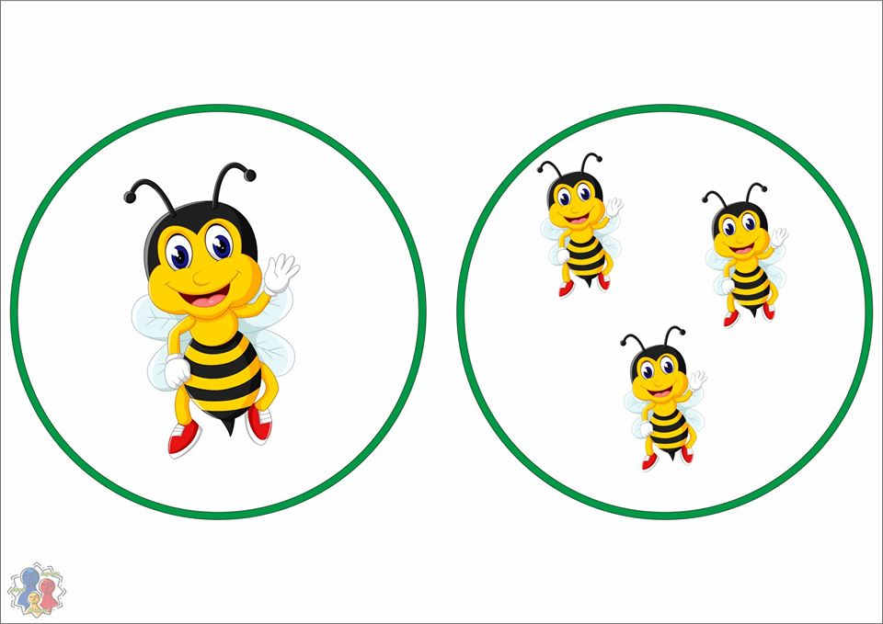
PARODYK, KUR YRA BITĖ, O KUR BITĖS?

Slide 3

KNYGA - KNYGOS

Slide 4

OBUOLYS - OBUOLIAI

Slide 5
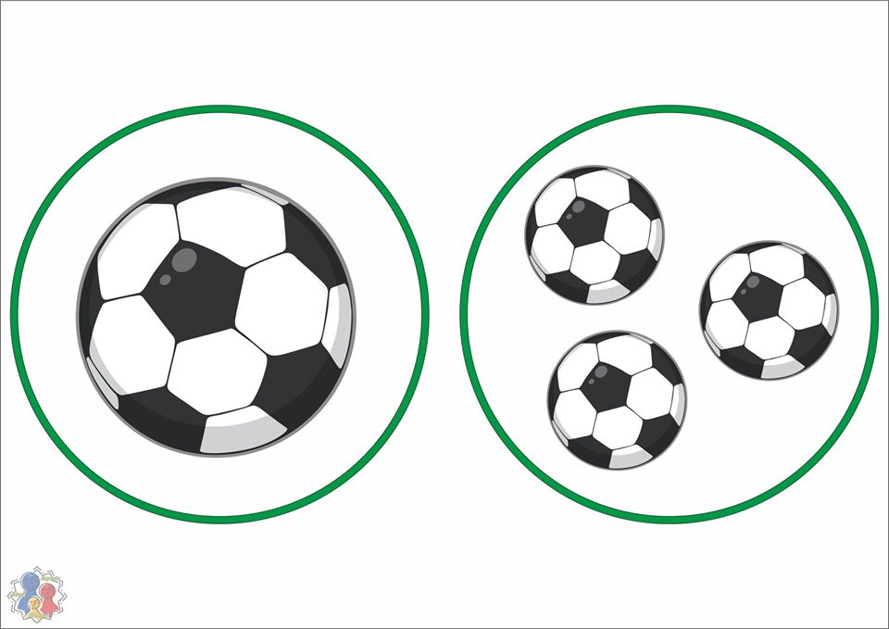
KAMUOLYS - KAMUOLIAI

Slide 6
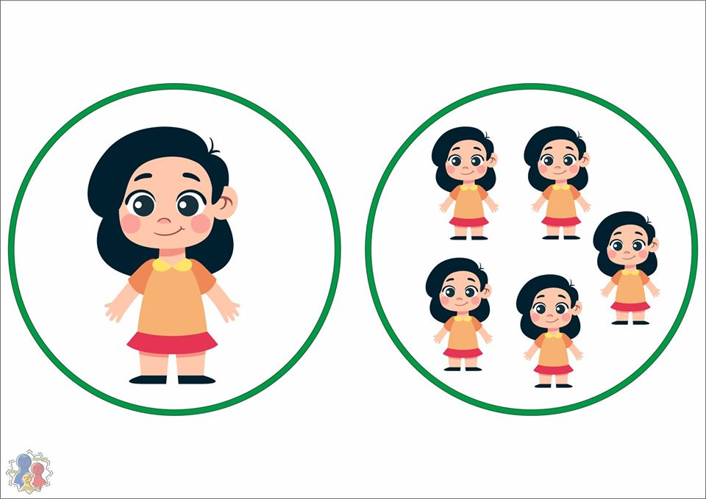
MERGAITĖ - MERGAITĖS

Slide 7
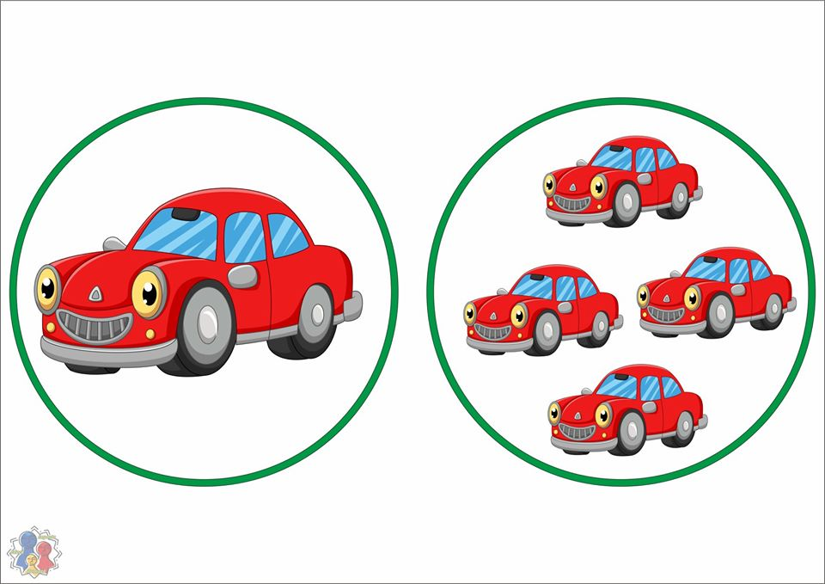
MAŠINA - MAŠINOS

Slide 8
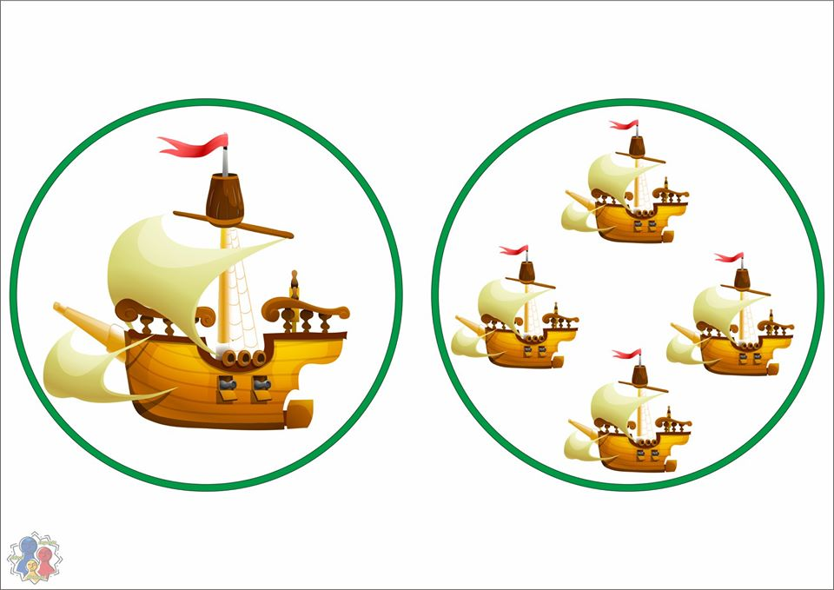
LAIVAS - LAIVAI

Slide 9

PIEŠTUKAS - PIEŠTUKAI

Slide 10
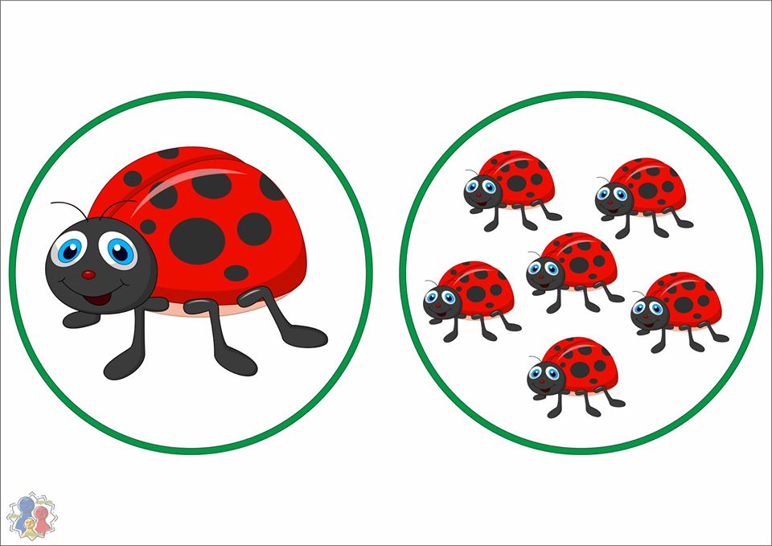
BORUŽĖLĖ - BORUŽĖLĖS

Slide 11
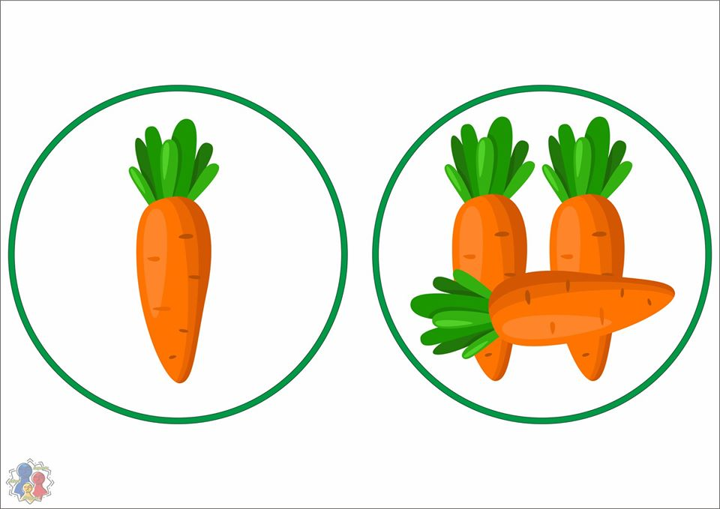
MORKA - MORKOS

Slide 12
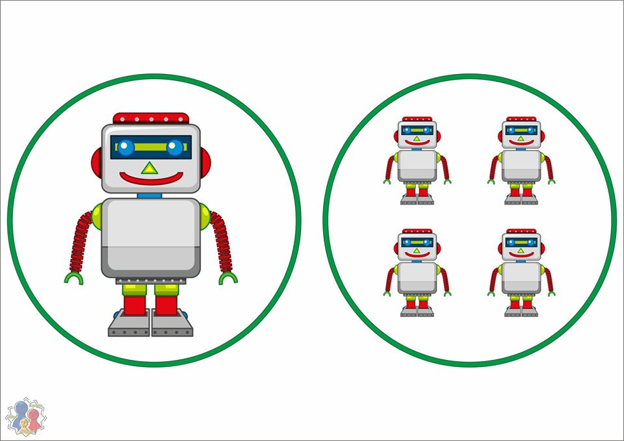
ROBOTAS - ROBOTAI

Slide 13
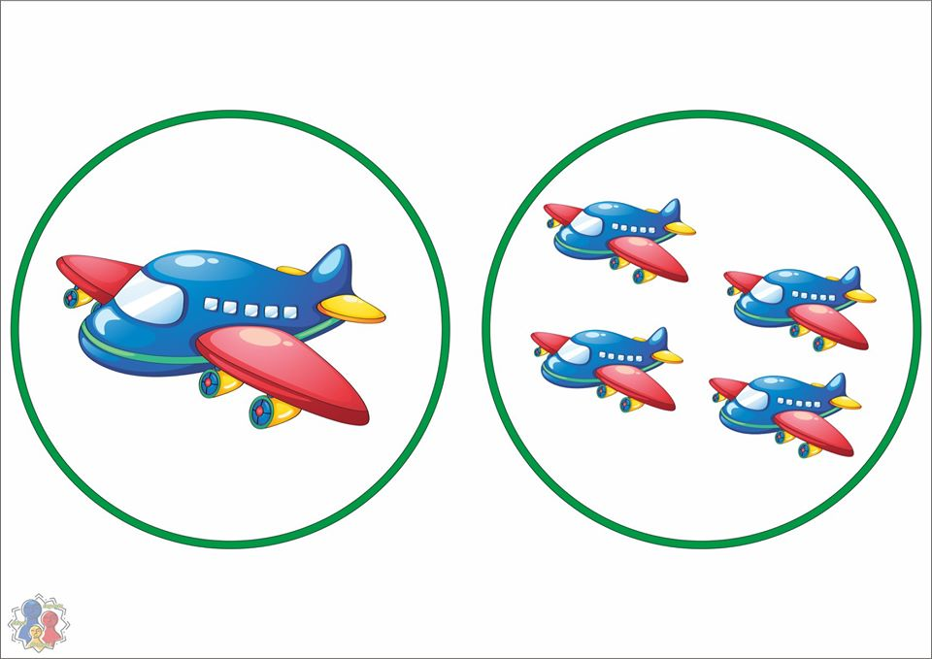
LĖKTUVAS - LĖKTUVAI

Slide 14
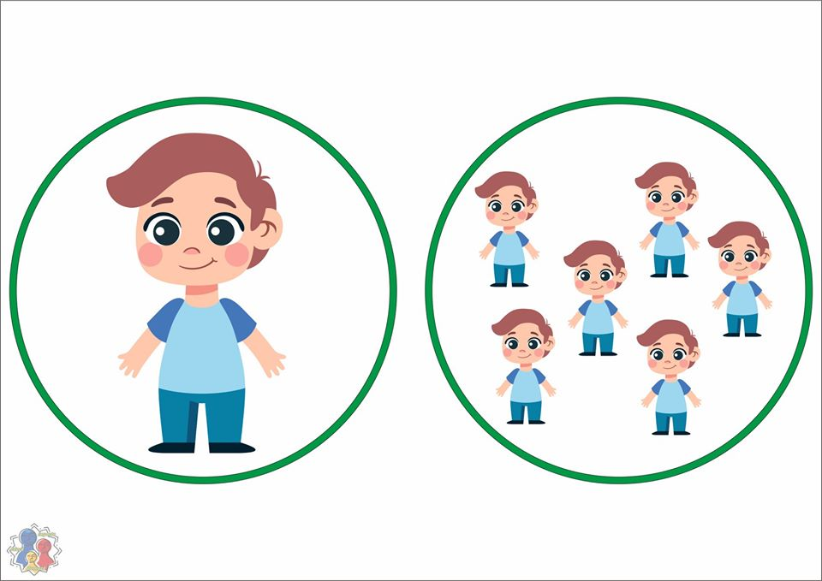
BERNIUKAS - BERNIUKAI

Slide 15
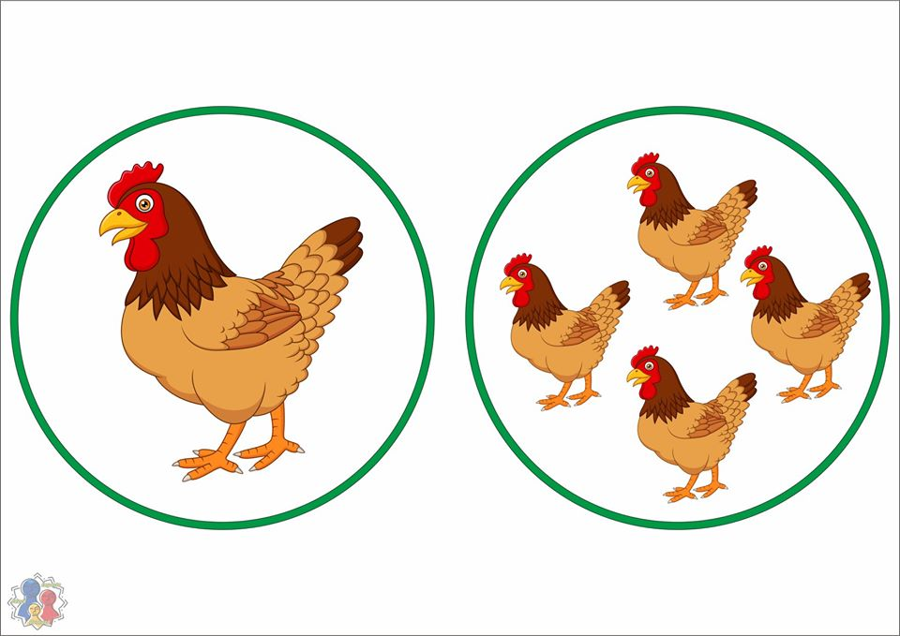
VIŠTA - VIŠTOS

Slide 16
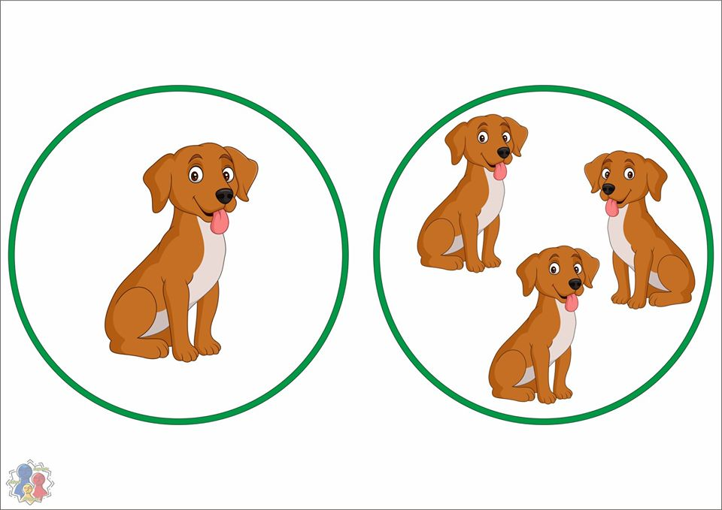
ŠUO - ŠUNYS

Slide 17
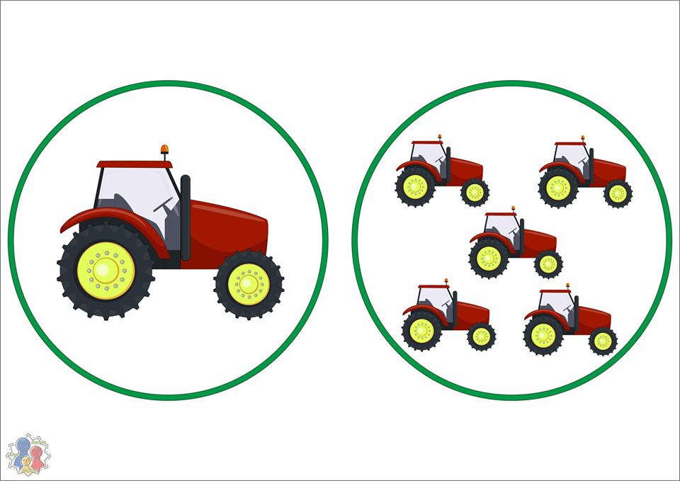
TRAKTORIUS - TRAKTORIAI

Slide 18
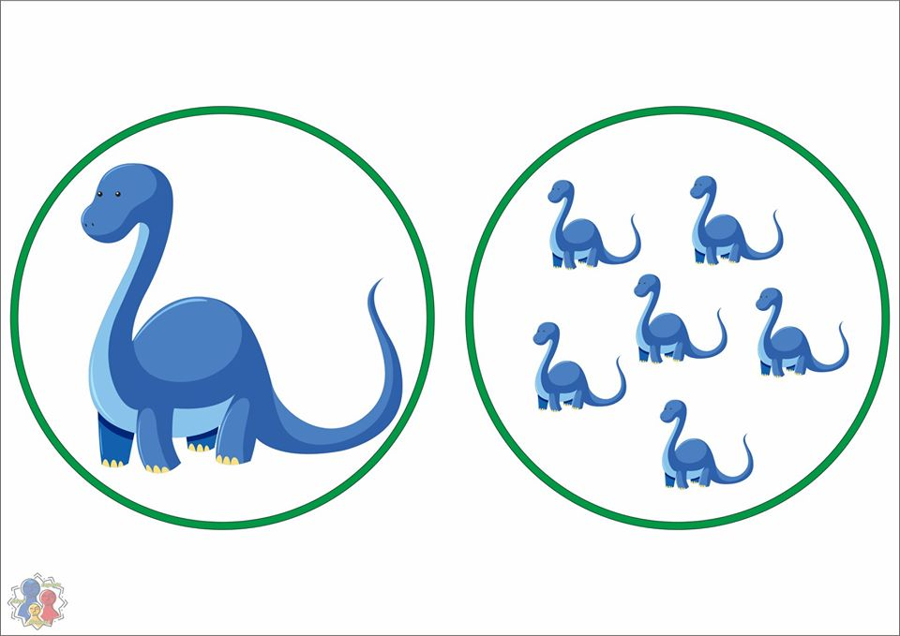
DINOZAURAS - DINOZAURAI

Slide 19



PABAIK SAKINUKUS...
KIEME BĖGIOJA
ANT STALO GULI
AUKŠTAI SKRENDA
ŽAIDŽIA SU

Slide 20
PAŽAISKIME:
1.AŠ METU TAU KAMUOLĮ IR SAKAU, KAIP VADINASI VIENAS DAIKTAS , O TU MESK KAMUOLĮ MAN IR PASAKYK, KAIP VADINSIS KELI TOKIE PATYS DAIKTAI (NAMAS – NAMAI, AGURKAS – AGURKAI, AKIS – AKYS...).
2. AŠ SAKAU, KAIP VADINASI VIENAS DAIKTAS, O TU SAKYK, KAIP VADINASI DAUG JŲ (VIENAS STALAS, O DAUG ... STALŲ, VIENAS ZUIKIS, O DAUG ZUIKIŲ, VIENAS PUODELIS, O DAUG PUODELIŲ...)

